Slide 1



О мерах по реализации стратегии развития туризма города Екатеринбурга
Носова
Татьяна Николаевна
начальник отдела по развитию туризма Департамента общественных связей Администрации города Екатеринбурга

Slide 2
Ключевые показатели развития туризма в Екатеринбурге и Свердловской области

Slide 3
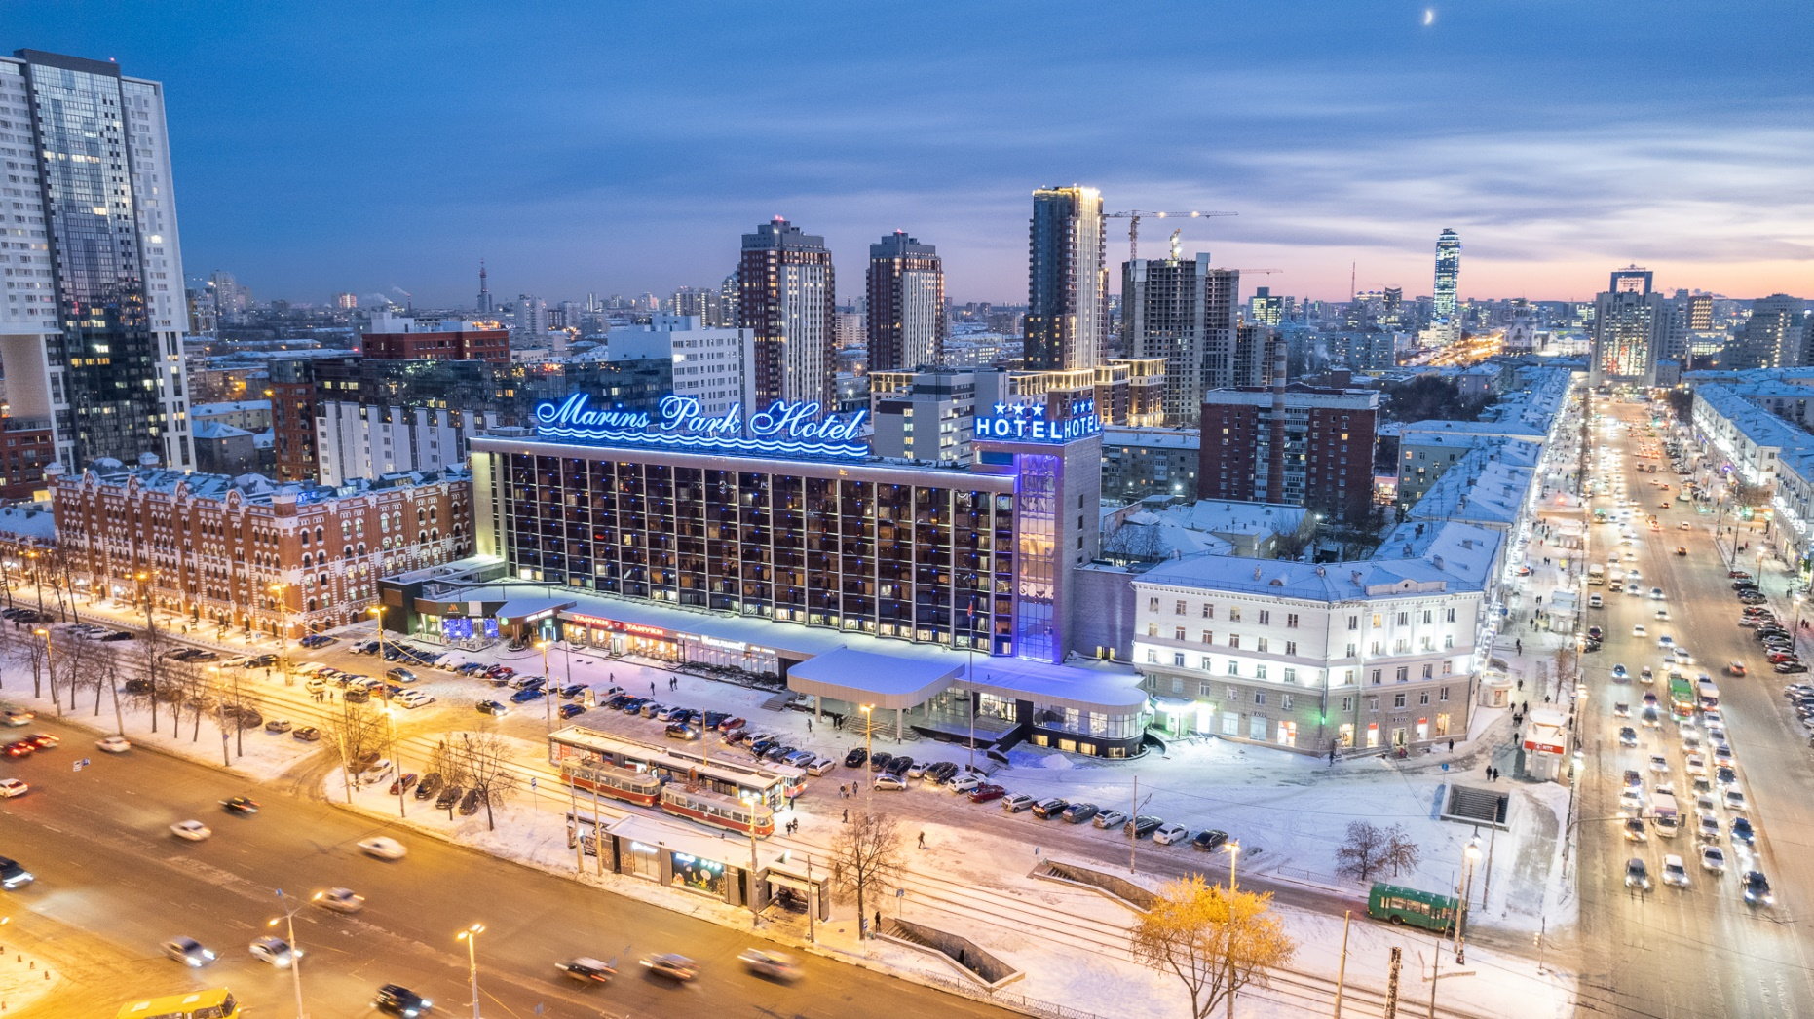
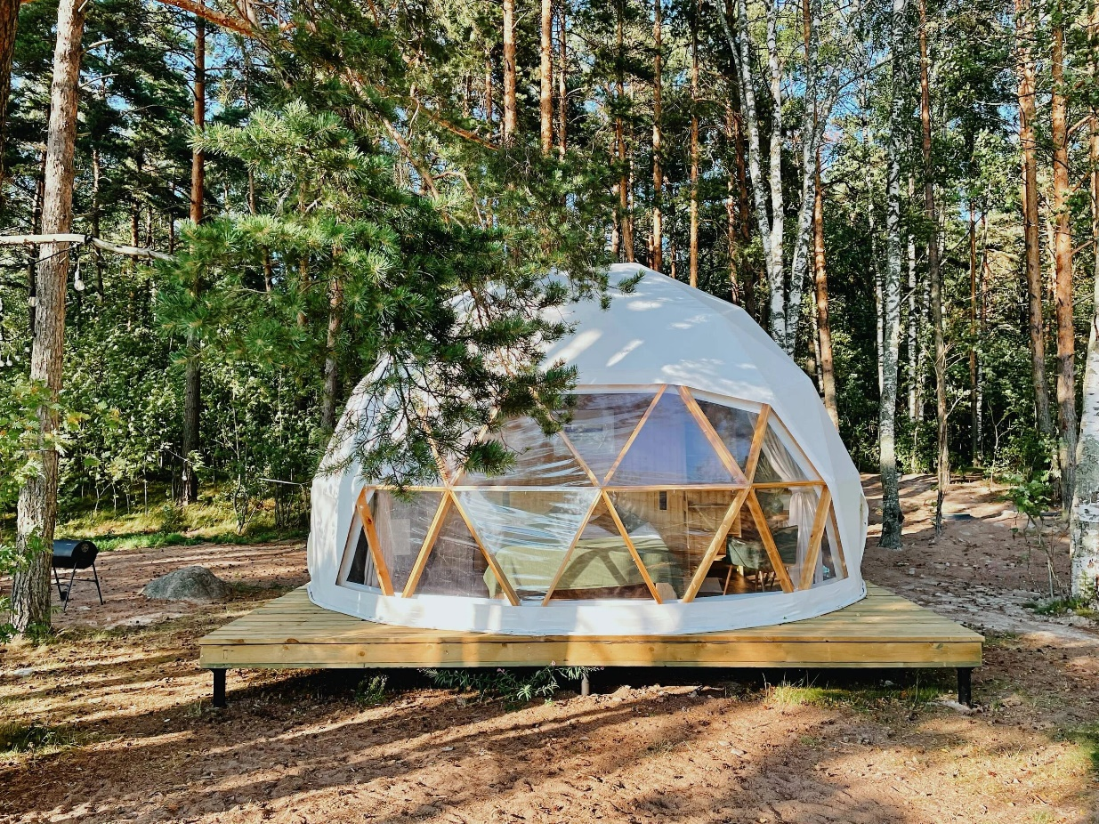
Ключевые показатели развития туризма в Екатеринбурге и Свердловской области
Откуда приезжают туристы
(ТОП-7 регионов)?
Челябинская область
ХМАО
Пермский край
Тюменская область
Москва
Курганская область
Республика Башкортостан
Расходы на проживание в КСР (гостиницы и санатории, спортивные лагеря и кемпинги) по итогам 2024 года составили
1 млрд 160 млн рублей (+48 % к 2023 году, при этом средний чек увеличился на 31 %)*
В статистике не учитываются индивидуальные средства размещения (квартиры, апартаменты и пр.)

Slide 4
Портрет туриста
(по итогам данных за 2024 год)
Средний доход – 91 тыс. рублей
Средний возраст – 40 лет
Как правило, без детей (тенденция на поездки без детей растет)
Средний чек – 6 962 рубля
Продолжительность поездки – 1 – 2 дня

Slide 5
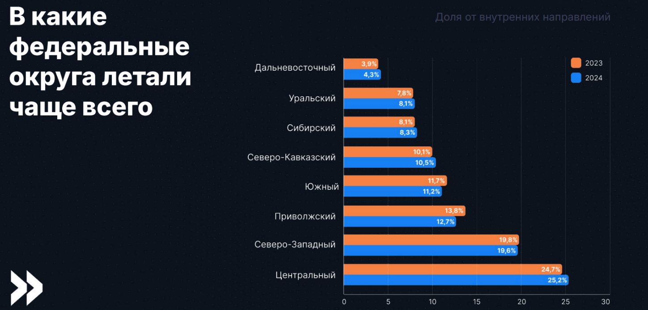
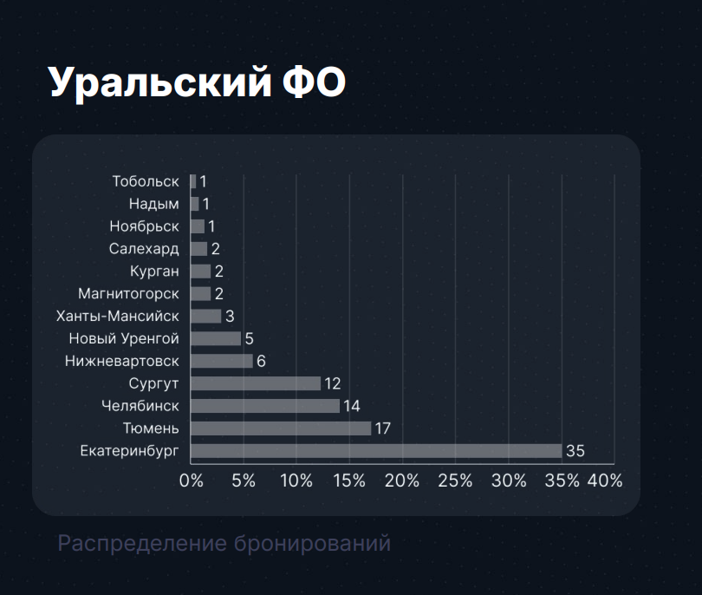
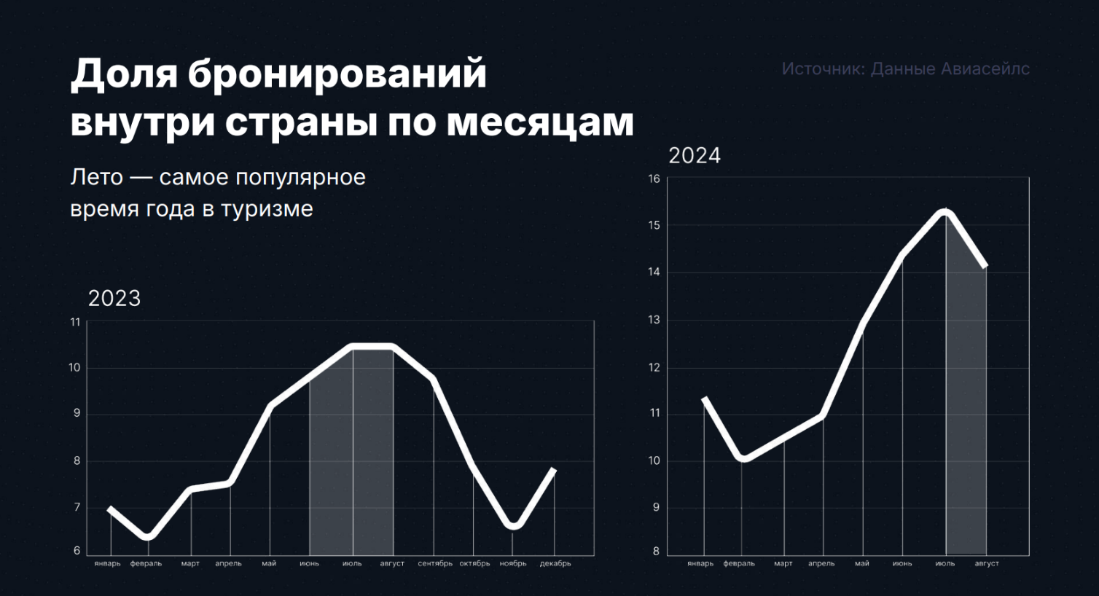
Статистика бронирований авиабилетов

Slide 6
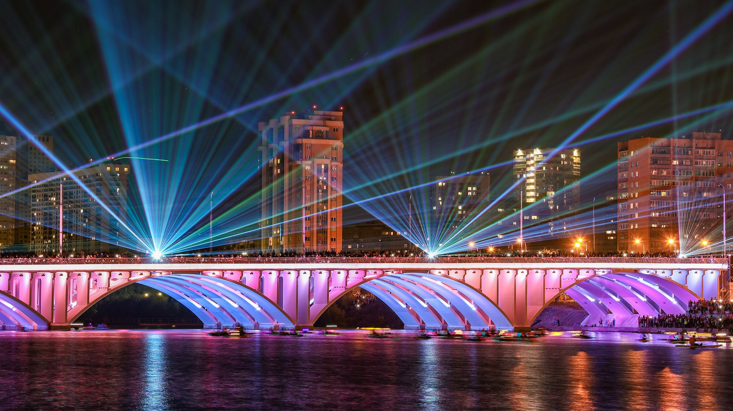
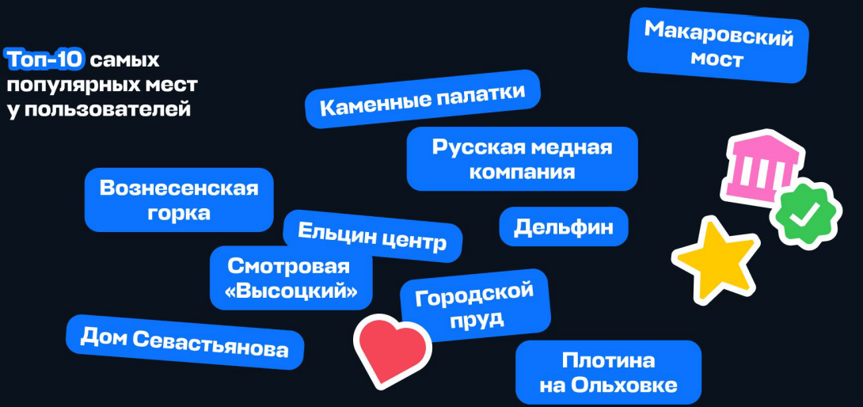
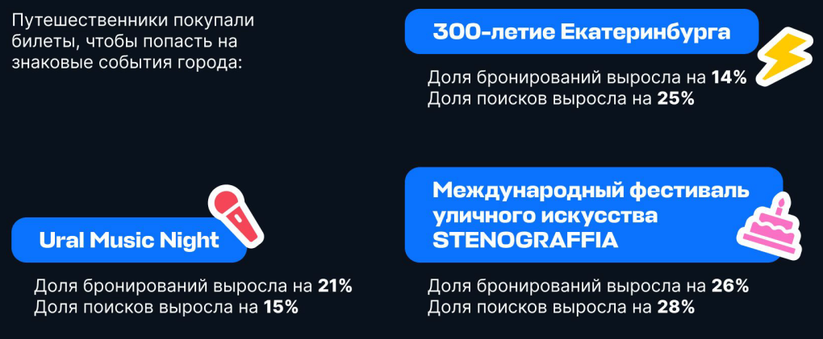
Самые популярные места и события Екатеринбурга
(данные Aviasales)

Slide 7
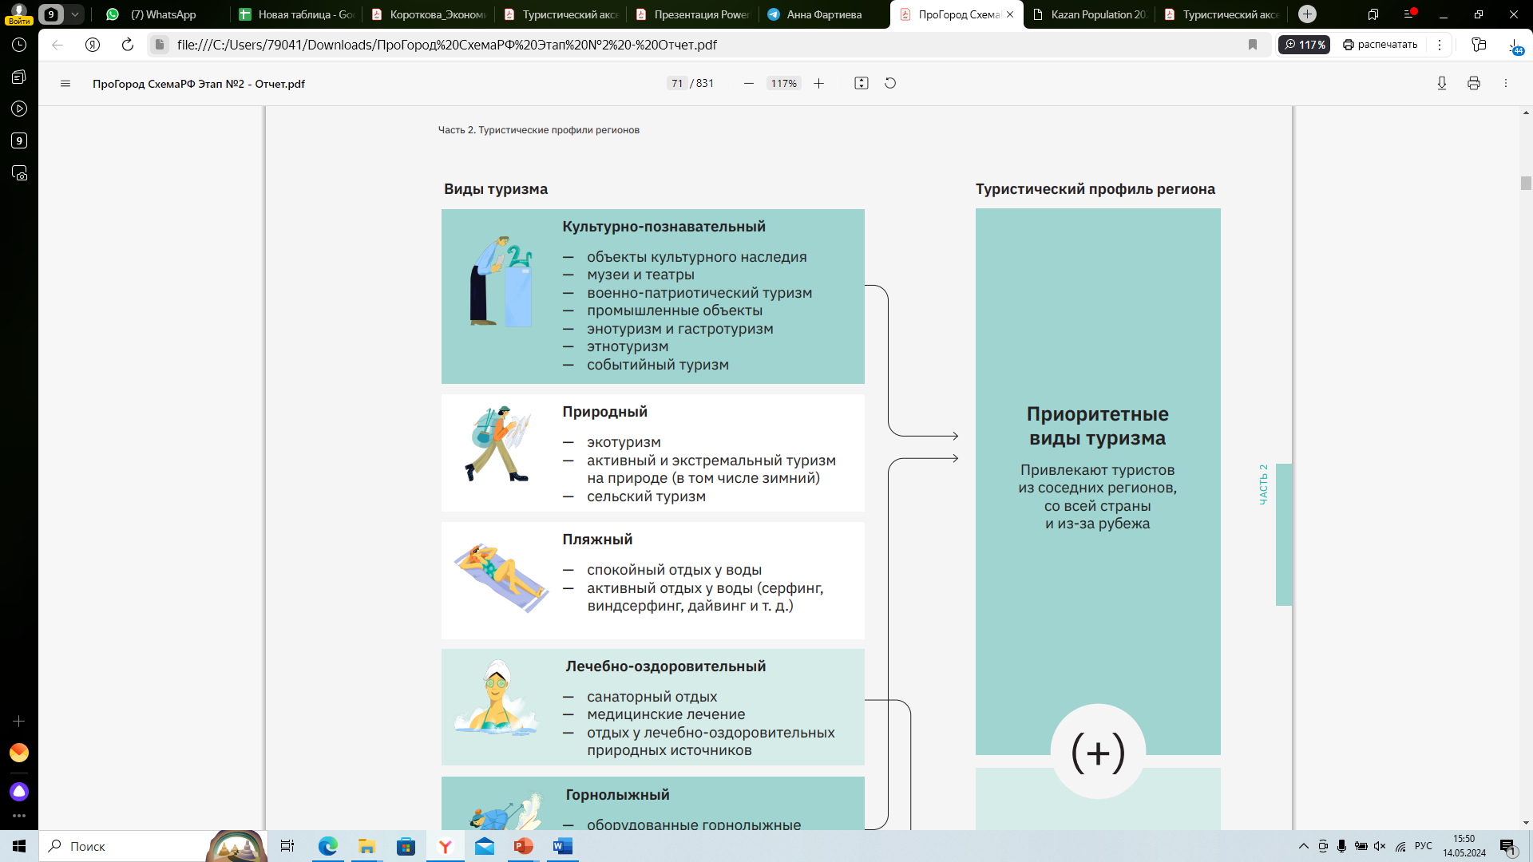
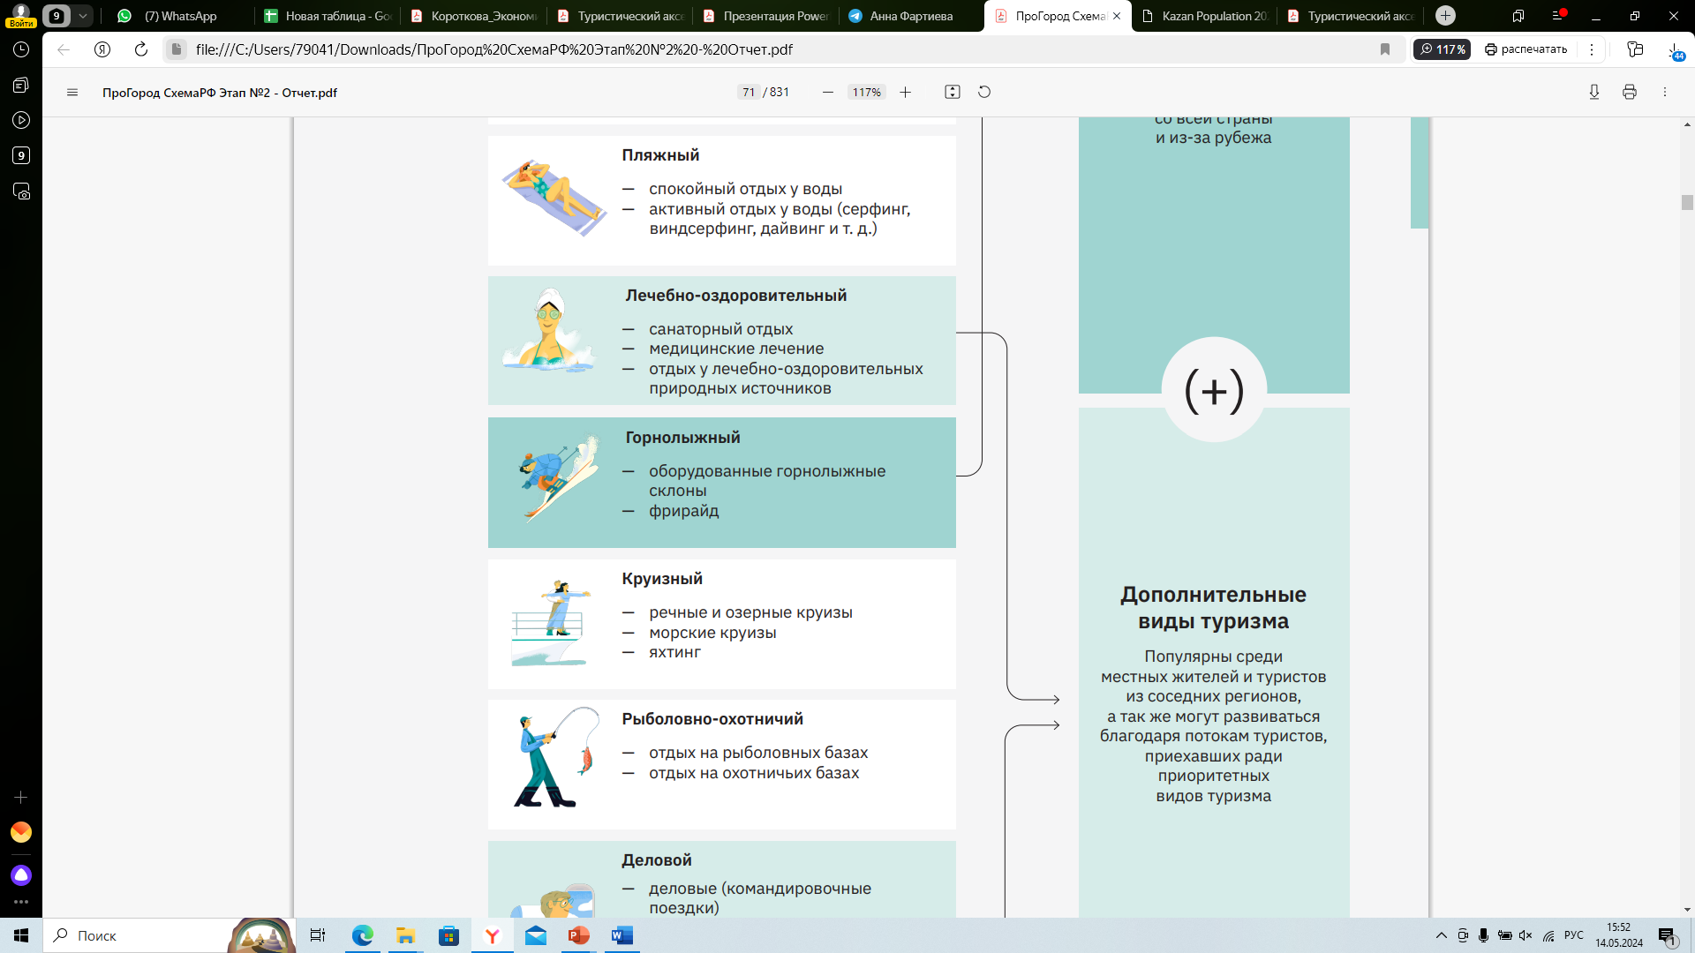
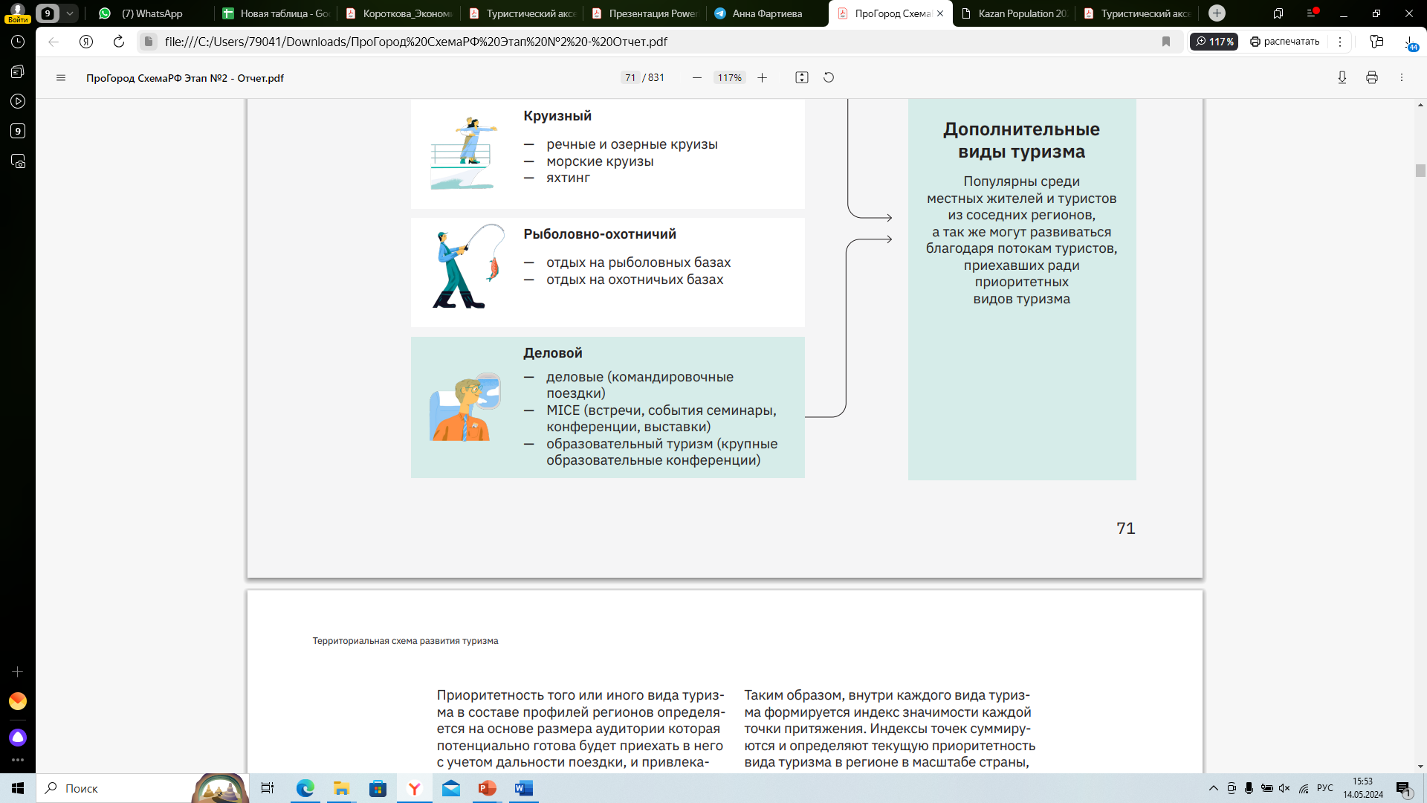
Стратегическое видение развития сферы туризма
ТУРИЗМ СЕЙЧАС:
КАКИМ ТУРИЗМ ДОЛЖЕН БЫТЬ:
Структура туризма в Екатеринбурге не менялась на протяжении многих лет и требует переосмысления;
Эксплуатируются образы прошлого;
Среднее значение возраста туриста: 40 лет;
Событийный туризм не регулярен;
Нет системного продвижения;
Слабое вовлечение объектов Екатеринбургской агломерации
Изменение турпродукта поможет изменить имидж города и привлечь человеческий капитал
Круглогодичным с регулярным потоком;
С демонстрацией возможностей для бизнеса и личности;
С развитием новых направлений: образовательного туризма для школьников и молодёжи, лечебно-оздоровительного туризма;
С активным вовлечением объектов Екатеринбургской агломерации
Приоритетные виды туризма, отвечающие нашим целям
Культурно-познавательный
— объекты культурного наследия
— музеи и театры
— военно-патриотический туризм
—гастрономический туризм
— событийный туризм
Лечебно-оздоровительный
— высокотехнологичная медицинская помощь
— пластическая хирургия
— спа-комплексы
— восстановление и реабилитация
Образовательный
— профориентация
— промышленные предприятия
—университеты и кампус
— образовательные конференции и поездки с целью изучения опыта
Деловой
— деловые (командировочные поездки)
— MICE (встречи, события семинары, конференции, выставки)
— крупные деловые мероприятия
Природный (агломерационный)
— Екатеринбург – окно в природу Урала
— пешие, вело- и авто- турмаршруты через города Екатеринбургской агломерации
— спокойный и активный отдых на природе
— экотуризм, сельский туризм

Slide 8



Основные акторы реализации стратегии развития туризма города Екатеринбурга
Министерство экономического развития РФ
Департамент по развитию туризма
и индустрии гостеприимства Свердловской области
Департамент общественных связей Администрации города Екатеринбурга, МКУ «Столица Урала»

Slide 9

1. Создание платформы бренда, разработка брендбука
1 шаг (платформа бренда)
основа образа
ключевые ценности
рациональные и эмоциональные выгоды
характер бренда
миссия и обещание бренда
2 шаг
визуальная айдентика
концепции продвижения

Slide 10
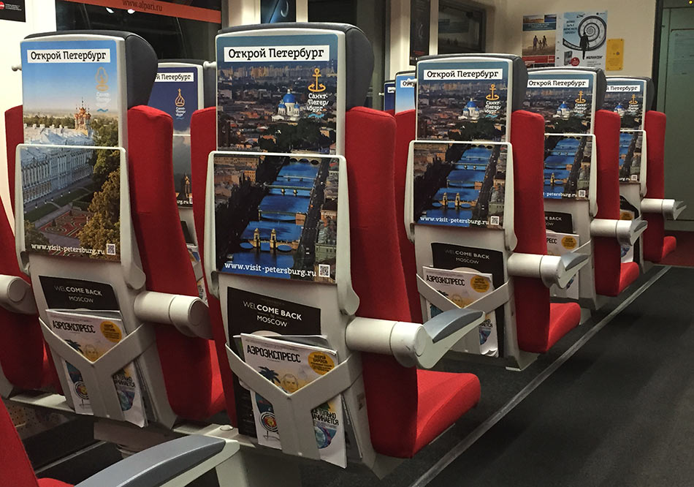

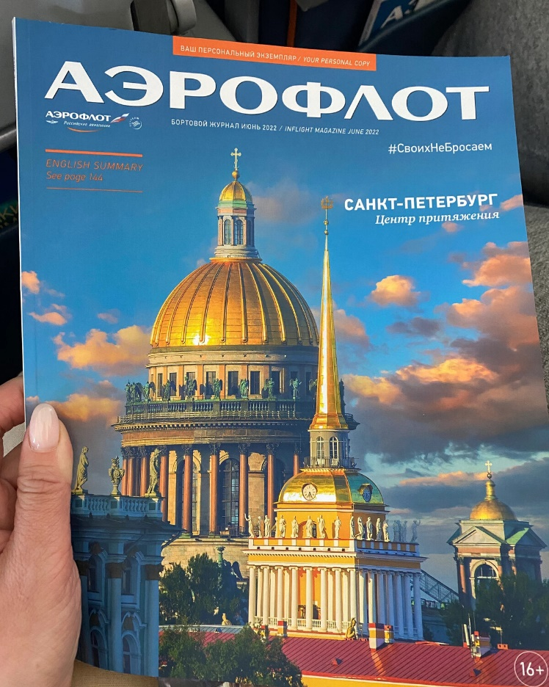
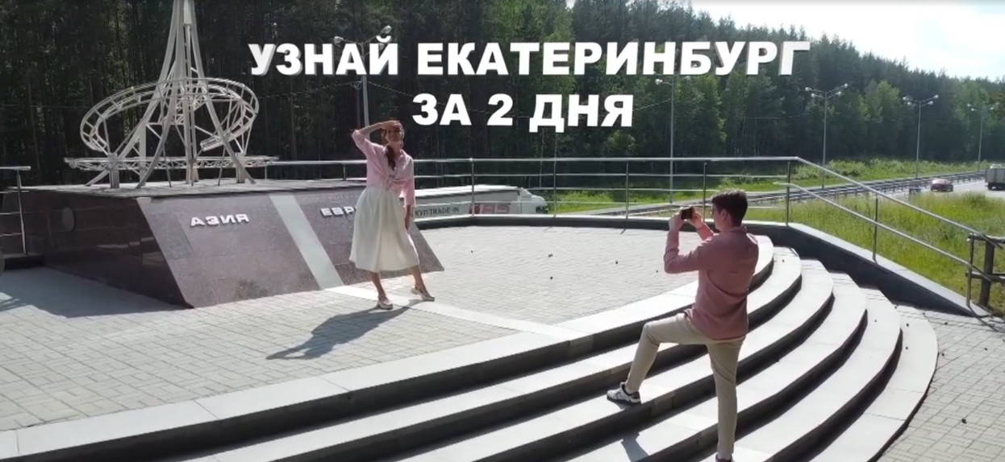
2. Обеспечение комплексного продвижения Екатеринбурга

Slide 11
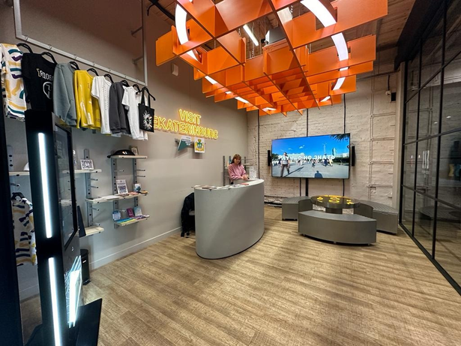
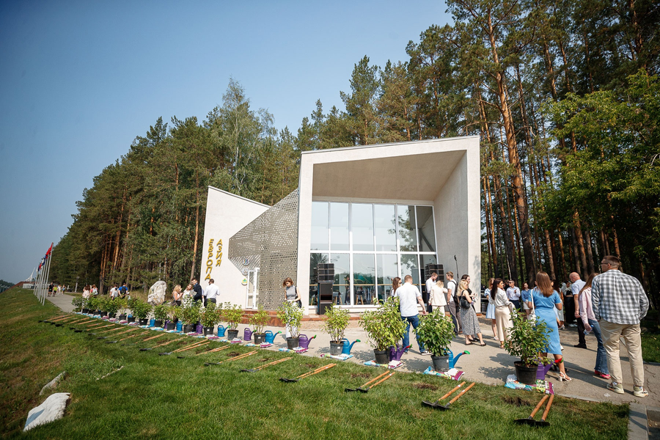
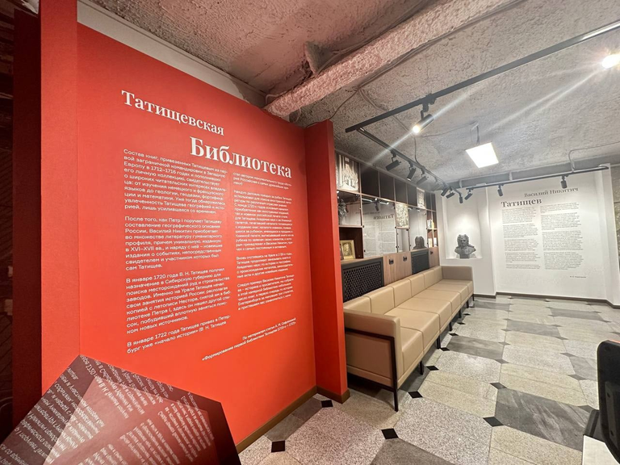
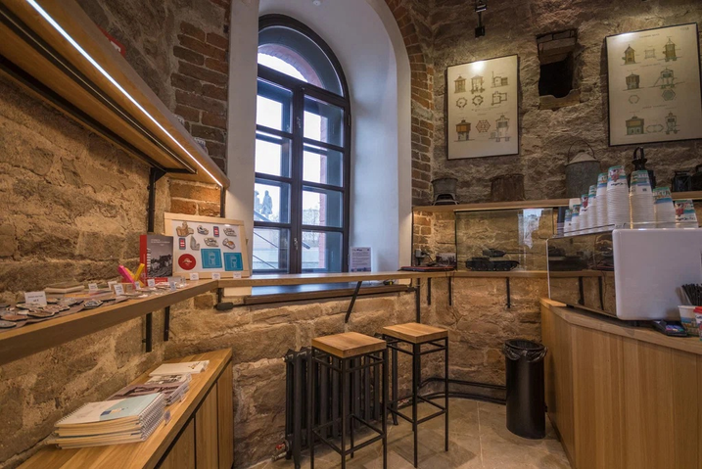
3. Развитие сети туристских информационных центров Екатеринбурга
ОСНОВНОЙ ТИЦ
ТИЦ «ЕВРОПА – АЗИЯ»
ТИЦ «ДОМ УРАЛЬСКОГО
ГОСТЕПРИИМСТВА»
ТИЦ
В ВОДОНАПОРНОЙ БАШНЕ
•ТИЦ в Креативном кластере «Домна»
Адрес: ул. Вайнера, 16, 2 этаж
+7 (922) 038-19-40
•на площадке возле стелы «Европа-Азия»
на 17-м километре Ново-Московского тракта
• на площадке Музея истории
Екатеринбурга, совмещенный
с Татищевской библиотекой
Адрес: ул. Карла Либкнехта,26
+7 (343) 371-12-08
•ТИЦ в филиале Музея истории Екатеринбурга
Адрес: ул. Горького, 4В
+7 (922) 018-62-64

Slide 12
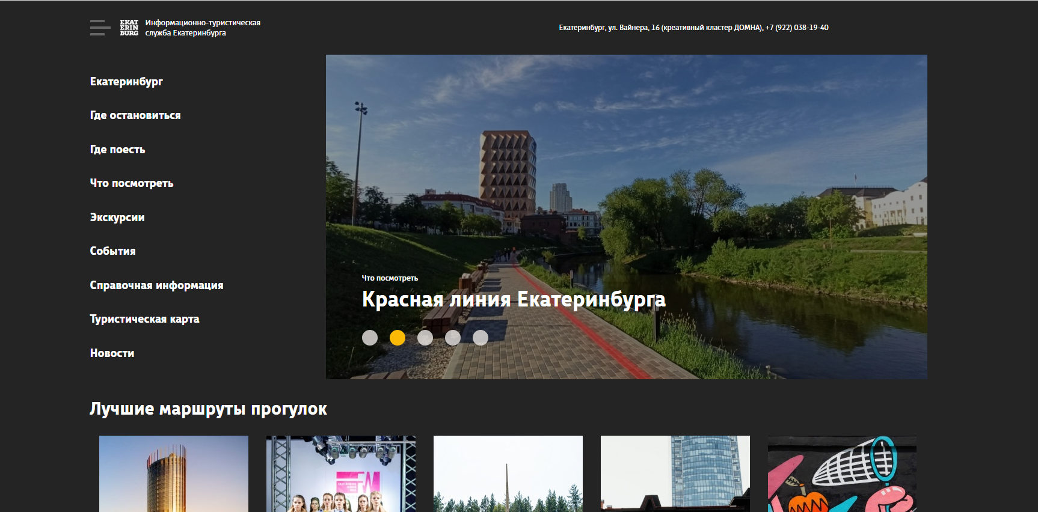
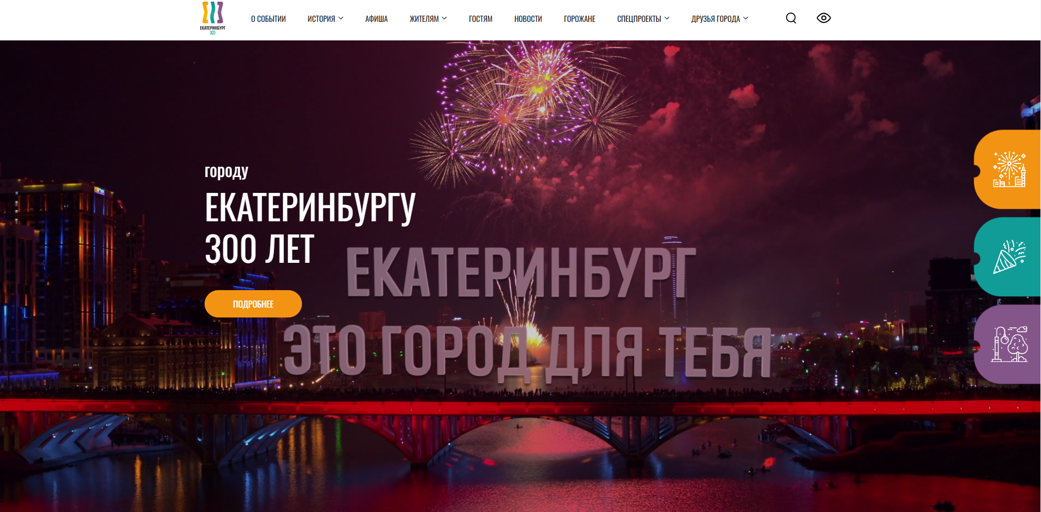
4. Создание «единого информационного окна» для гостей города (ревитализация сайта 300-летия)

Slide 13
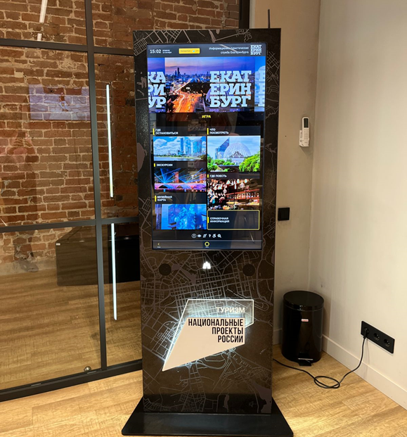

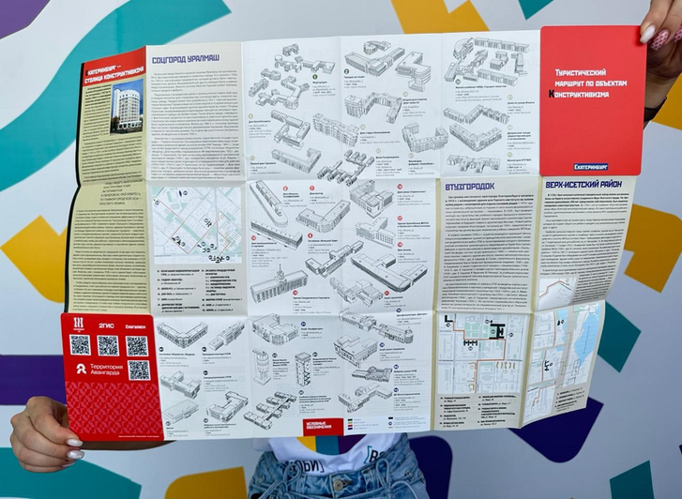
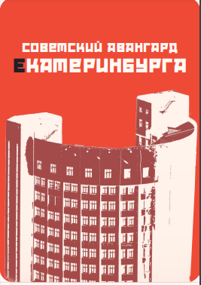
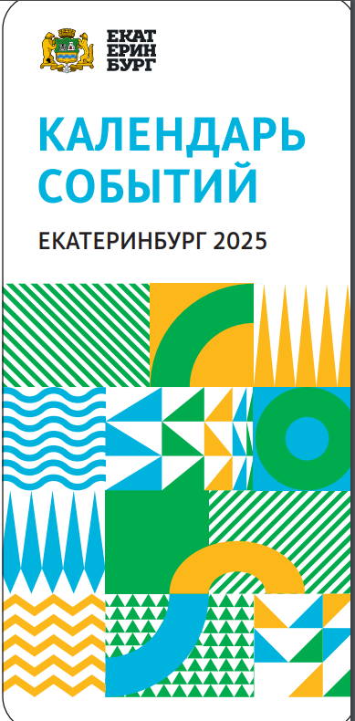
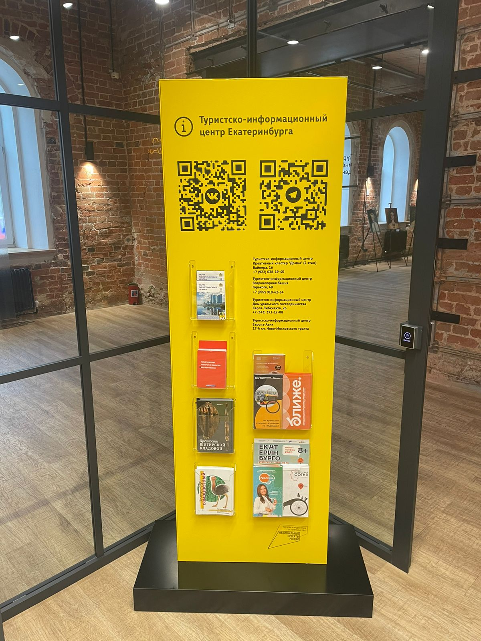
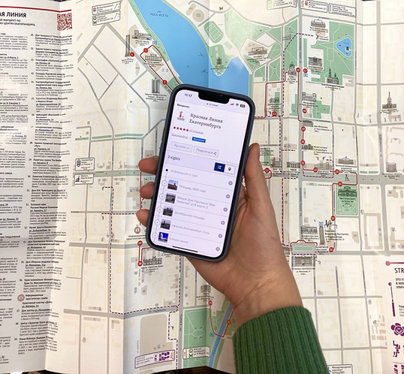
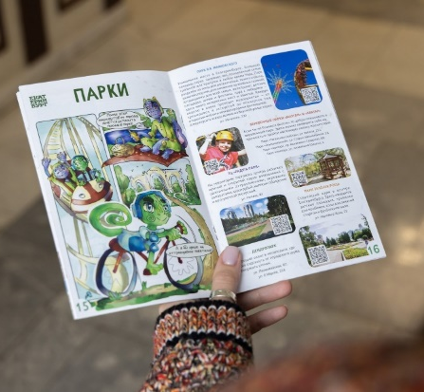
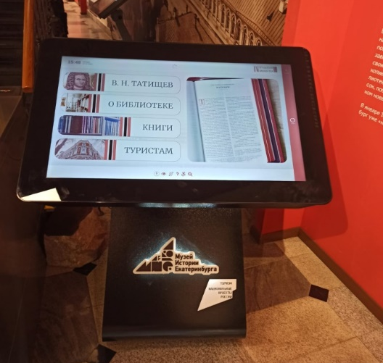
5. Расширение сети объектов туристской навигации, туристских маршрутов
информационные киоски
карты-путеводители
по районам
с готовыми маршрутами
карта с маршрутом
по объектам конструктивизма
карта с маршрутом
по объектам авангарда
календарь событий (выпускается ежегодно)
карта туристического центра с красной линией
детский путеводитель
интерактивные столы
буклетницы

Slide 14
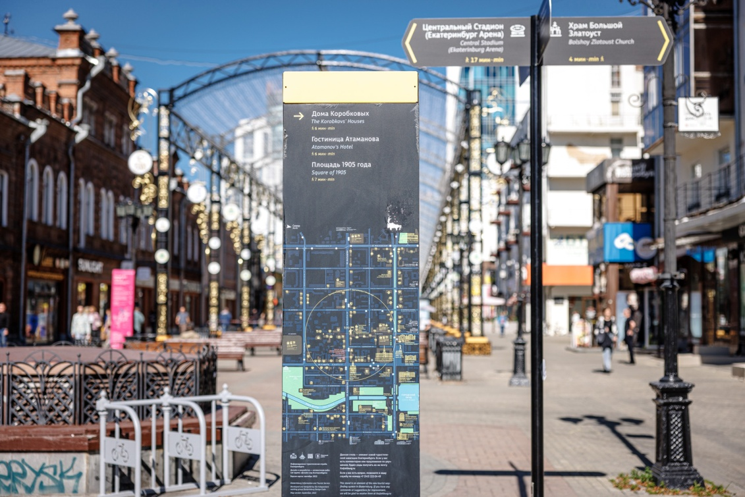
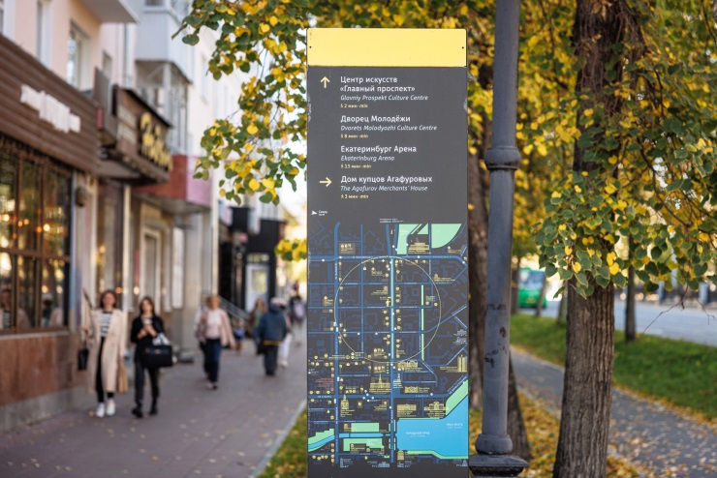
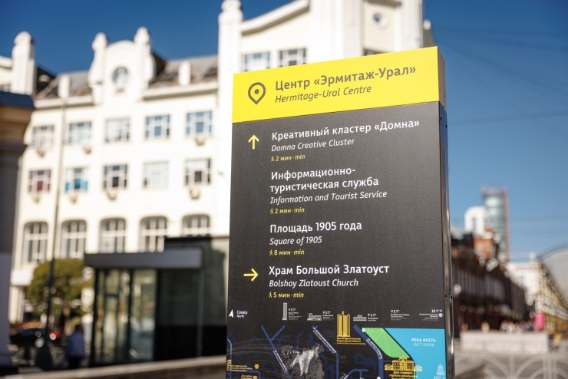
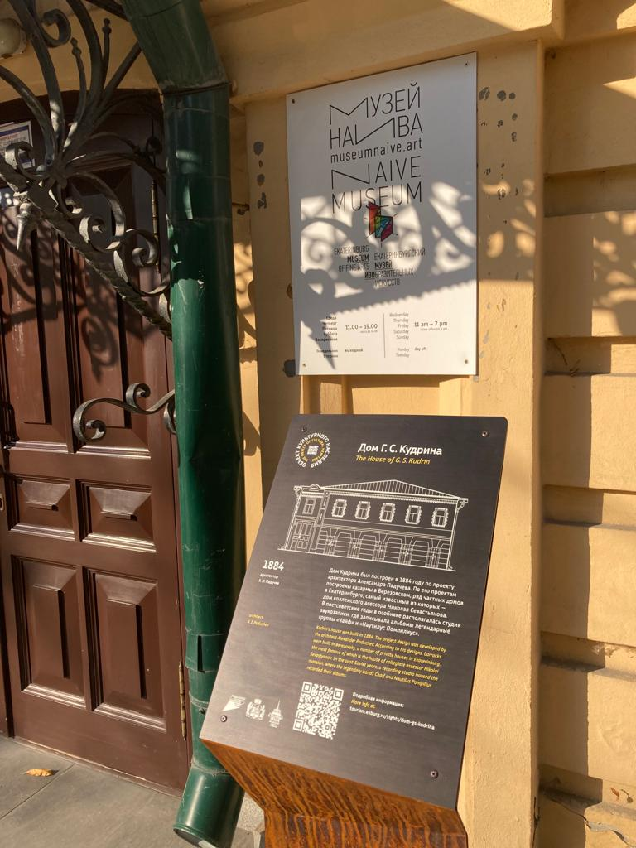
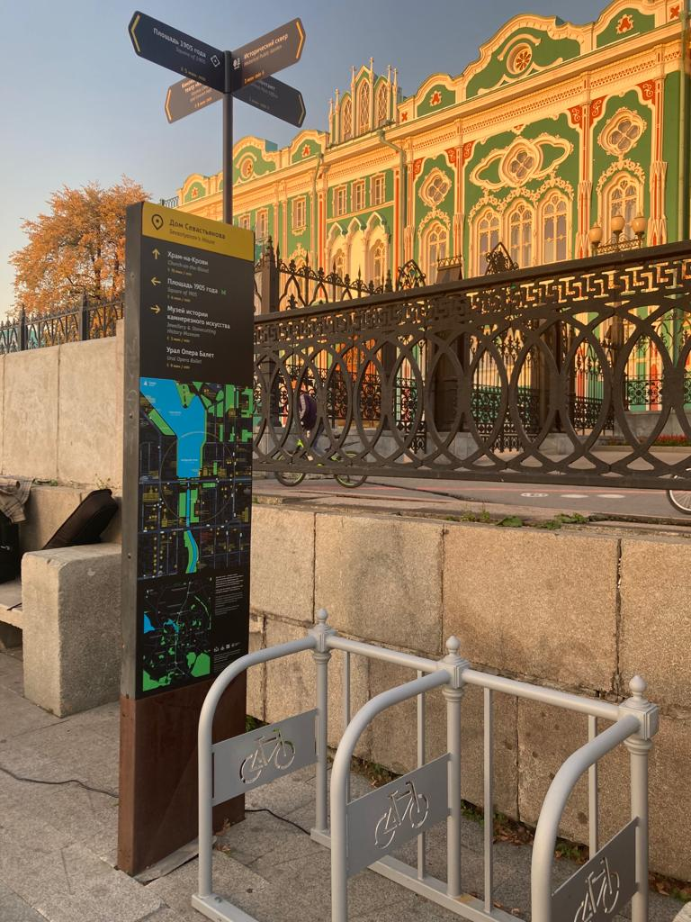
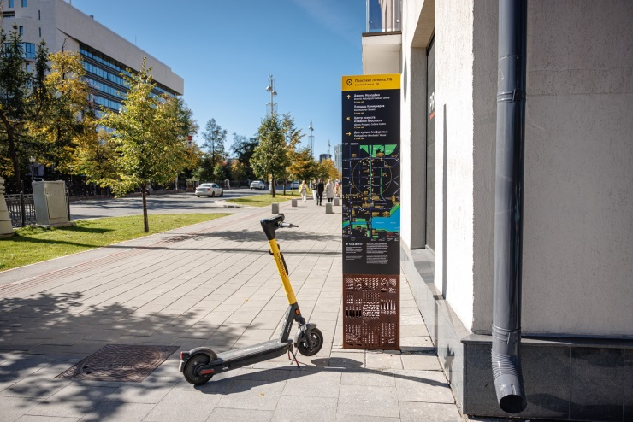
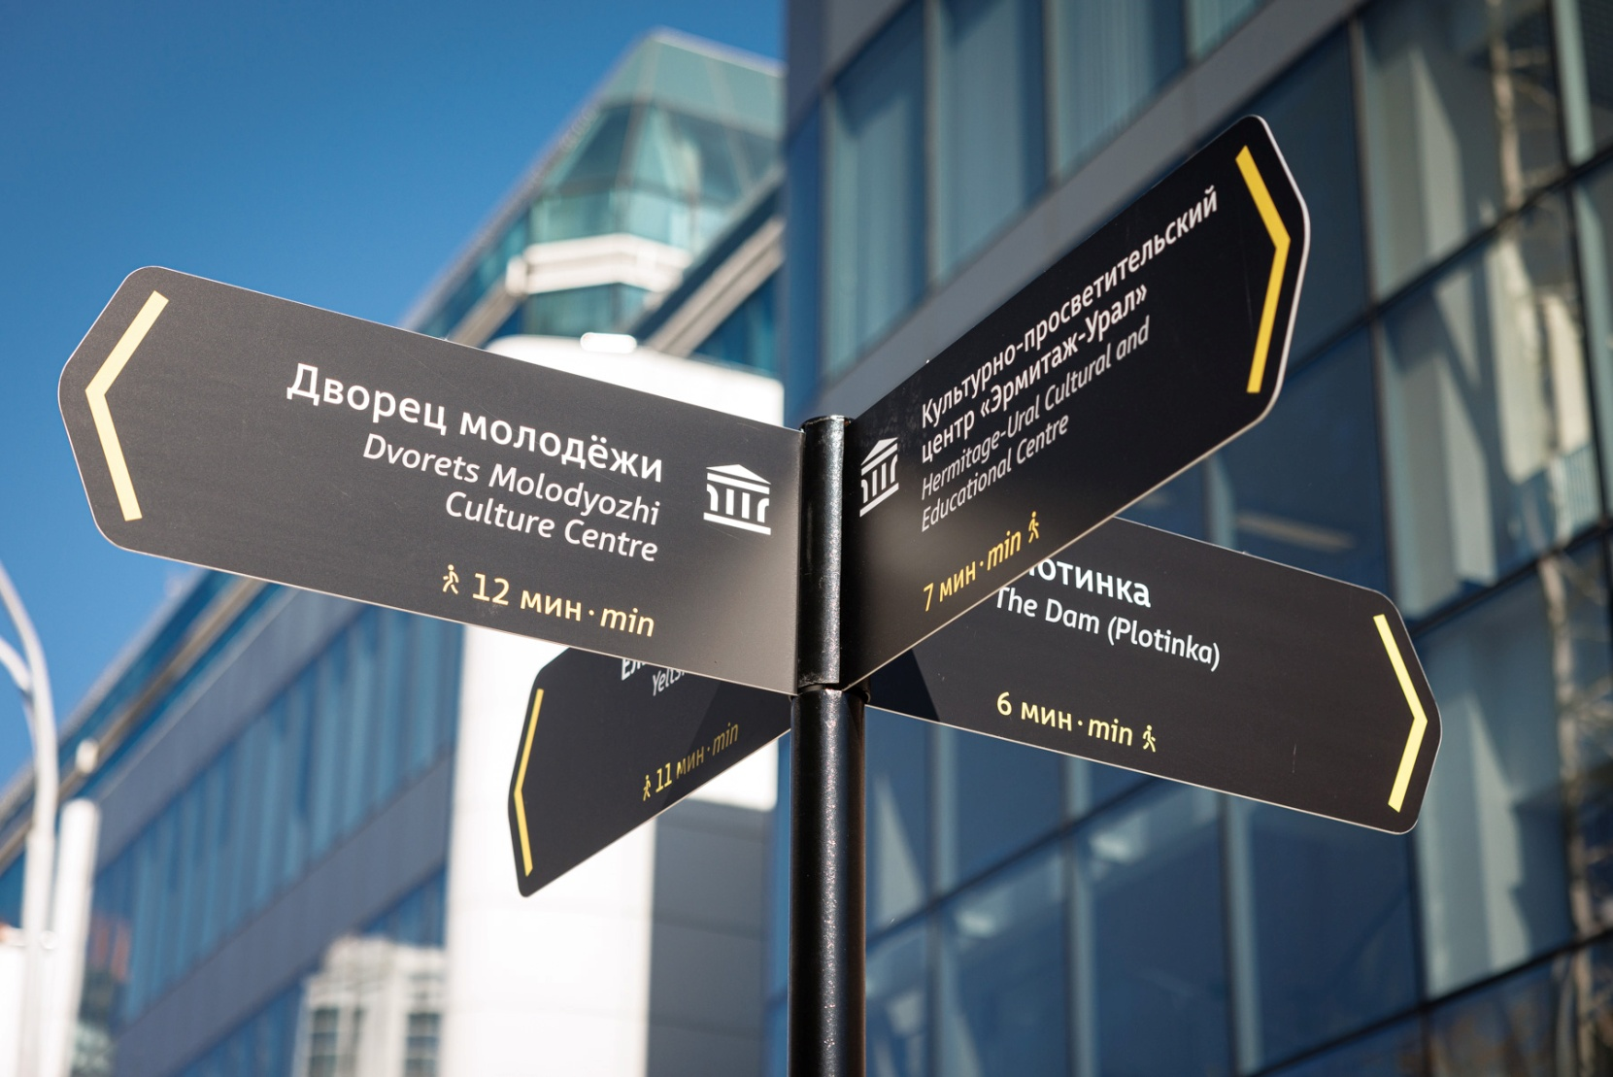
5. Расширение сети объектов туристской навигации, туристских маршрутов

Slide 15
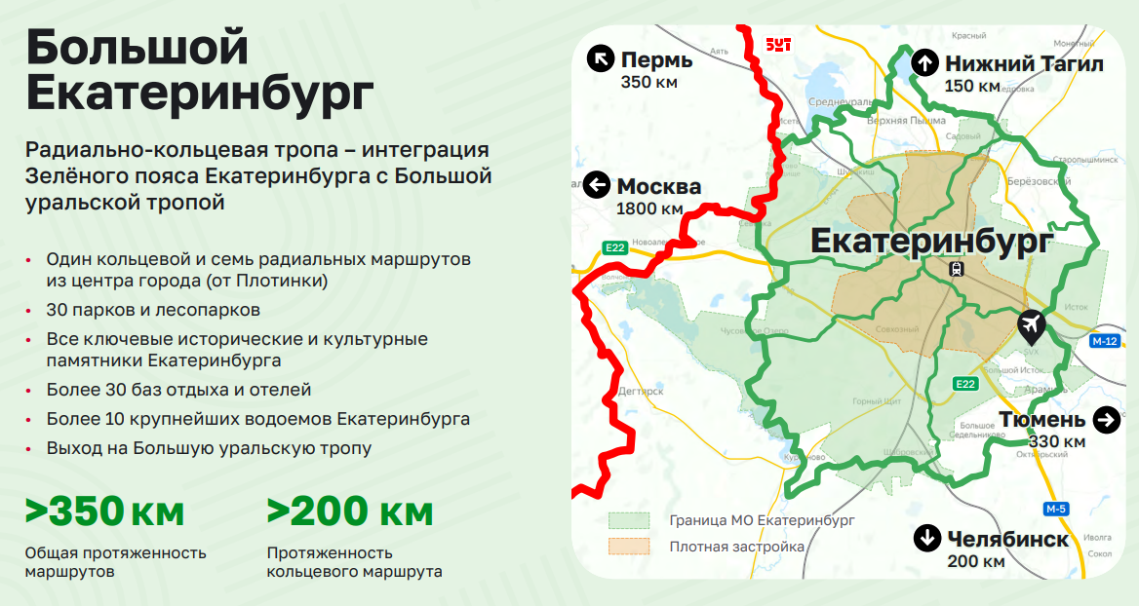

5. Расширение сети объектов туристской навигации, туристических маршрутов

Slide 16

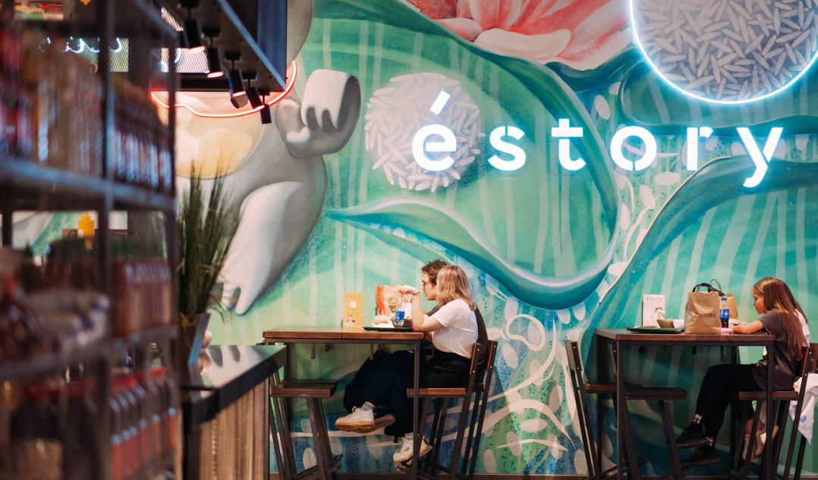
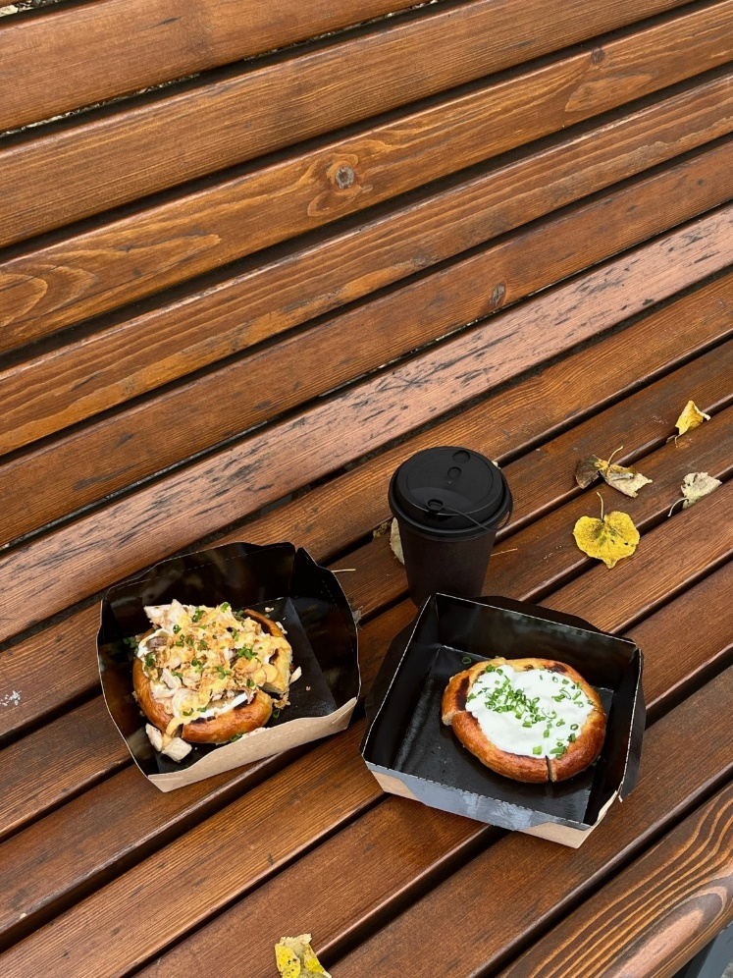
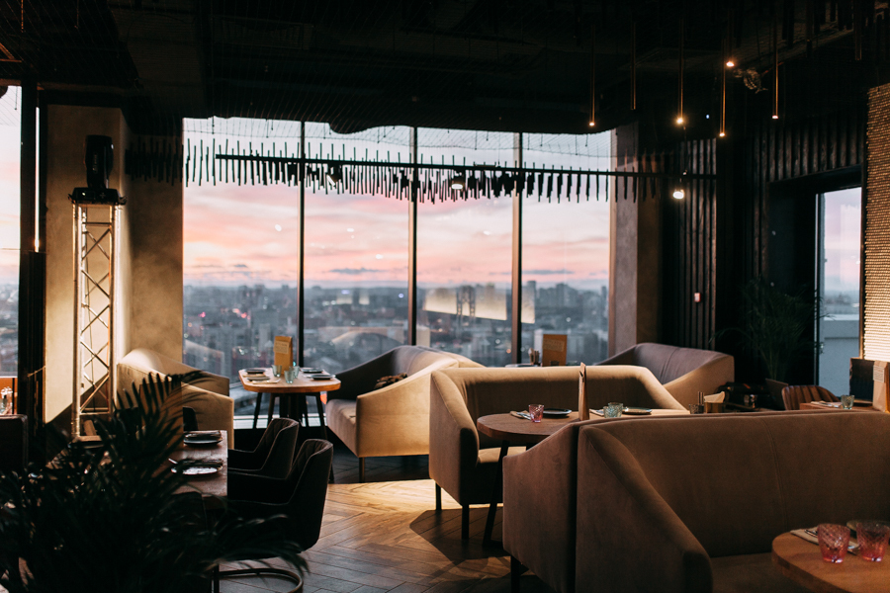
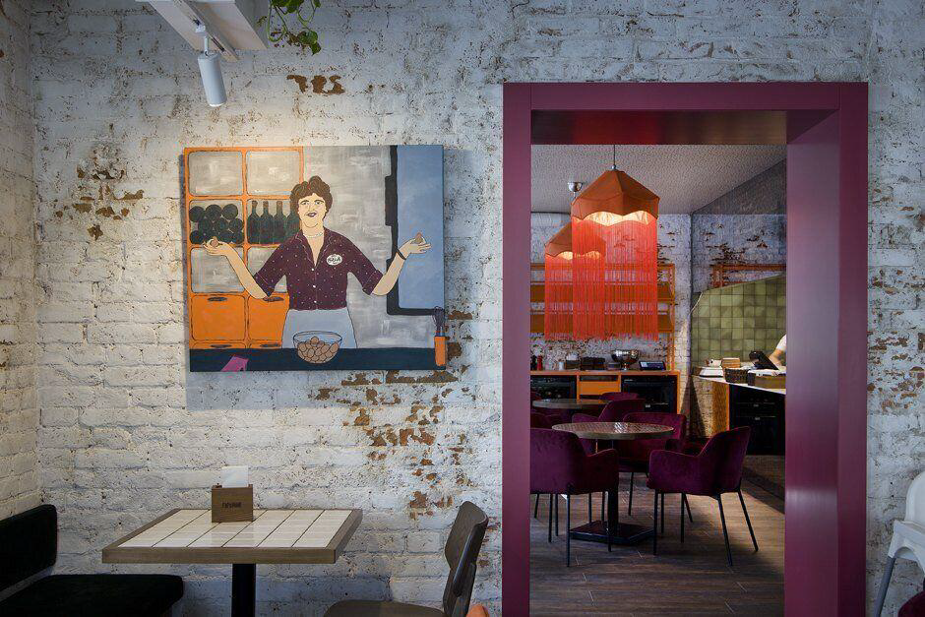
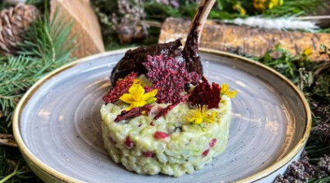
6. Популяризация уральских гастрономических брендов
Аутентичная Уральская кухня
Гастромолл «Главный»
Гастрофестивали
Ознакомительные туры для гастроблогеров
Проект «ПроЕДУ по России»

Slide 17
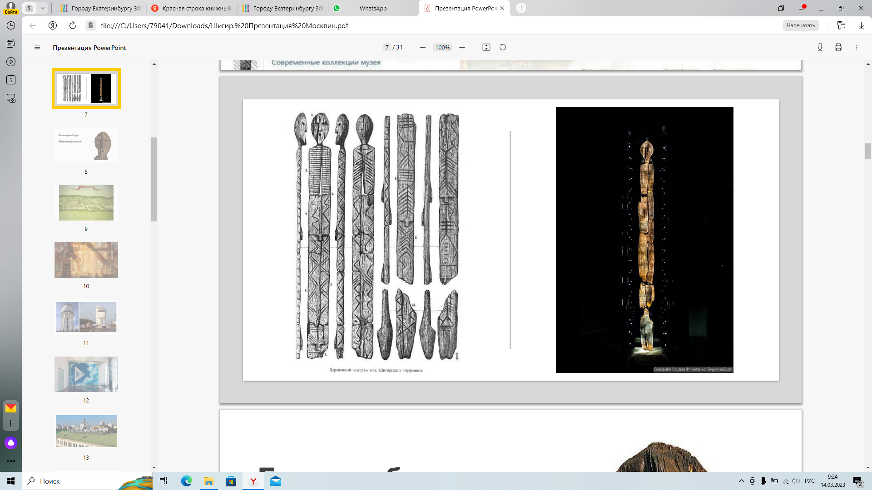
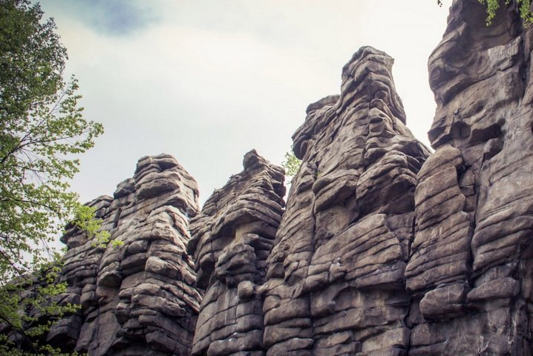
7. Продвижение уникальных артефактов

Slide 18
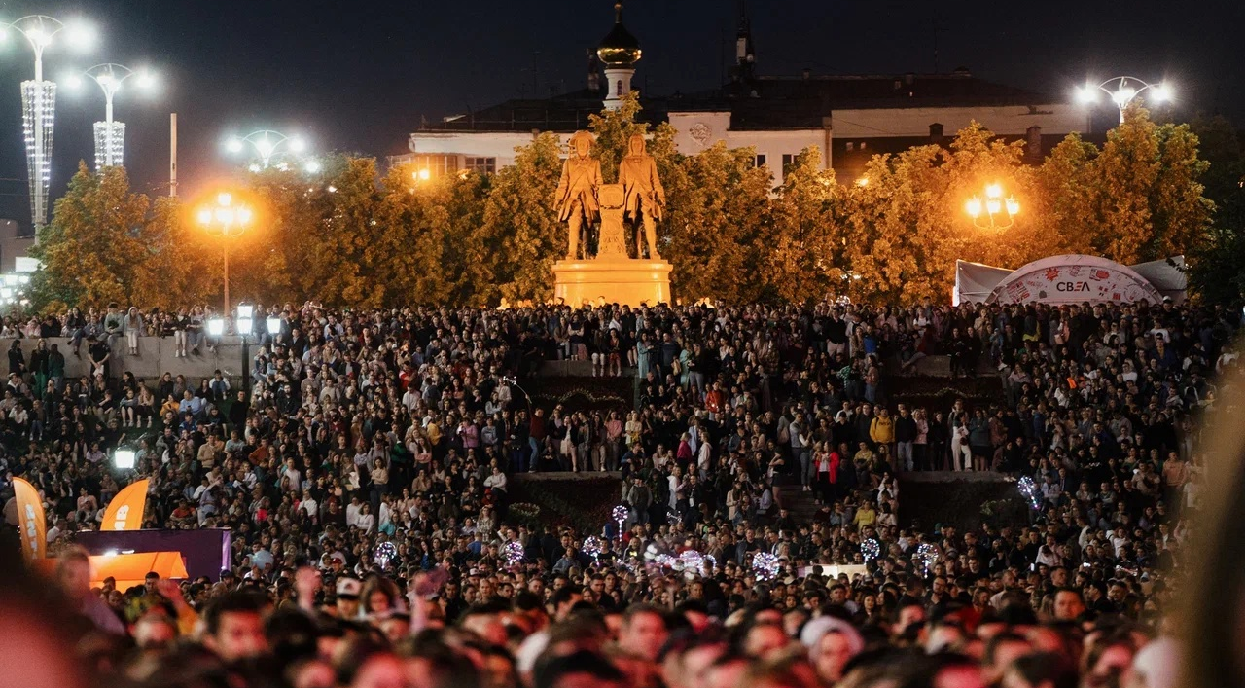
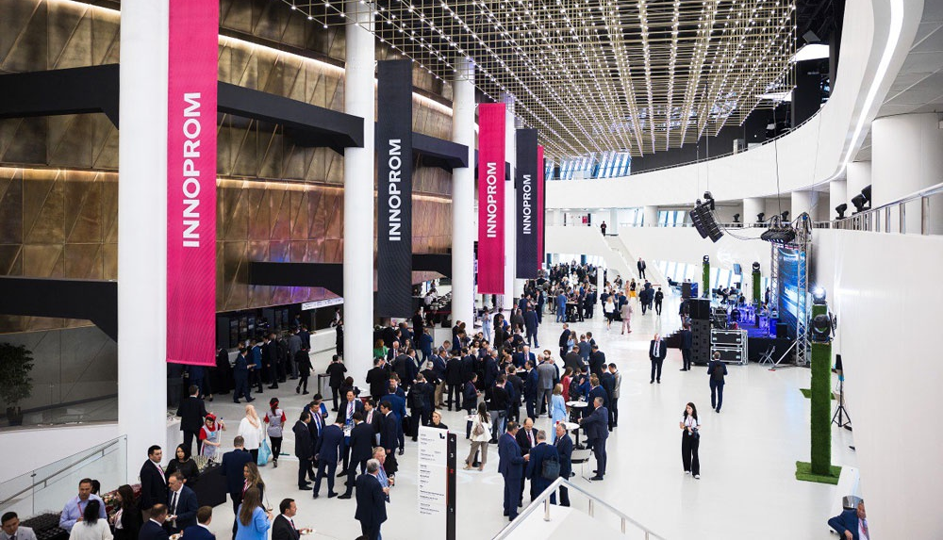
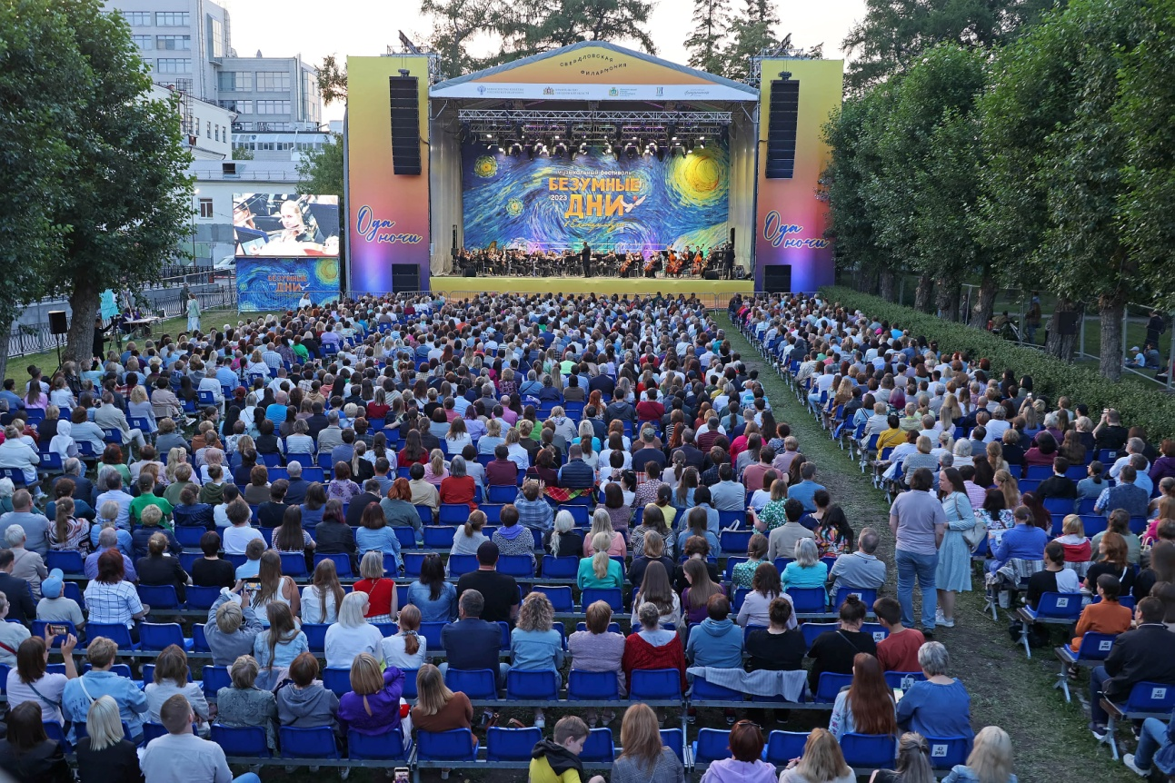
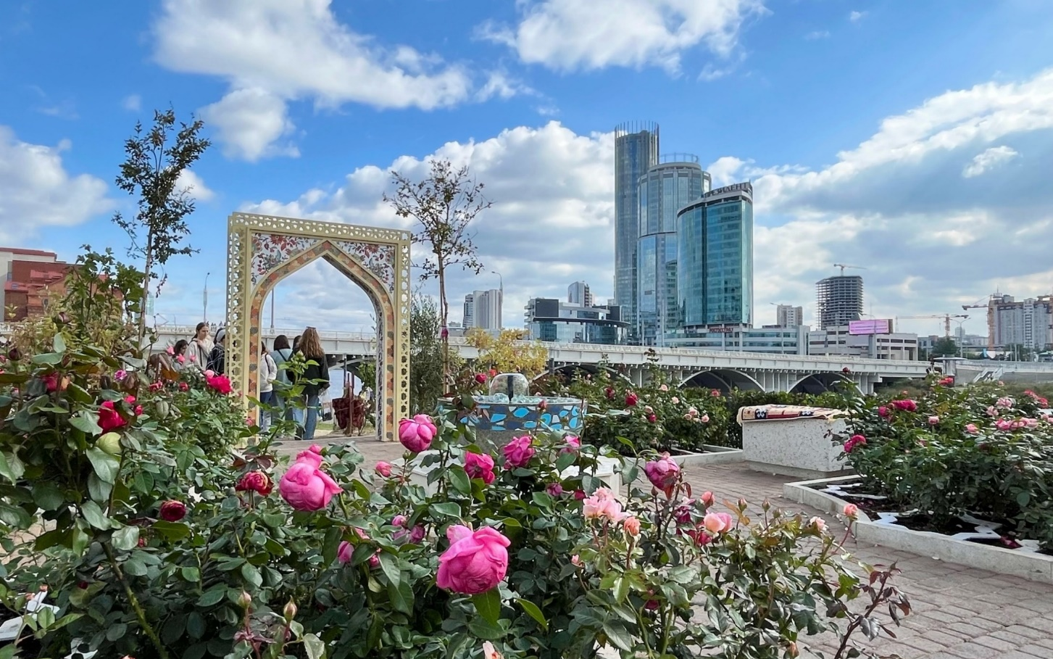
27 июня – Уральская Ночь музыки
7-10 июля – ИННОПРОМ
8. Расширение календаря городских событий
26–29 июня– Международный фестиваль современной академической музыки «Безумные дни»
15–24 августа – Фестиваль ландшафтного искусства «Атмофест»

Slide 19
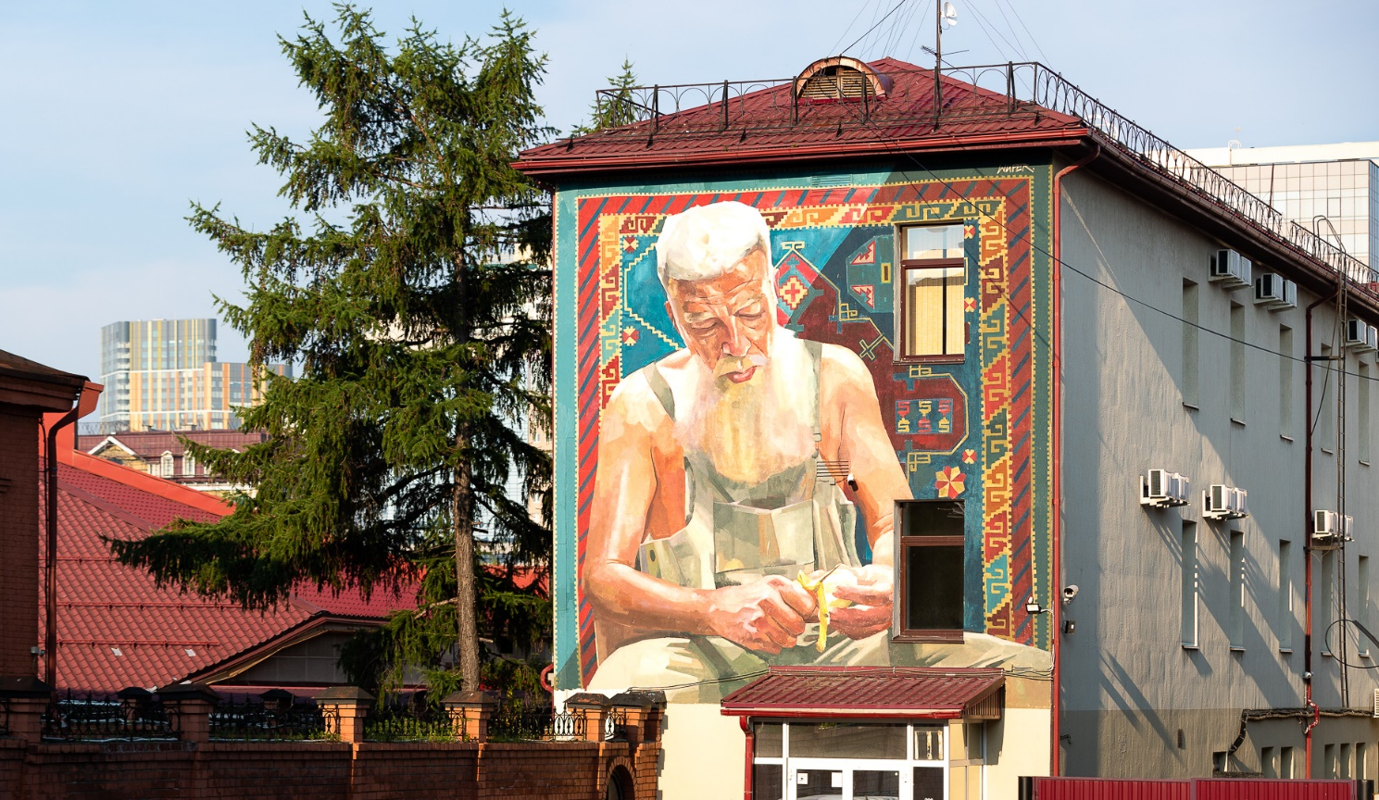
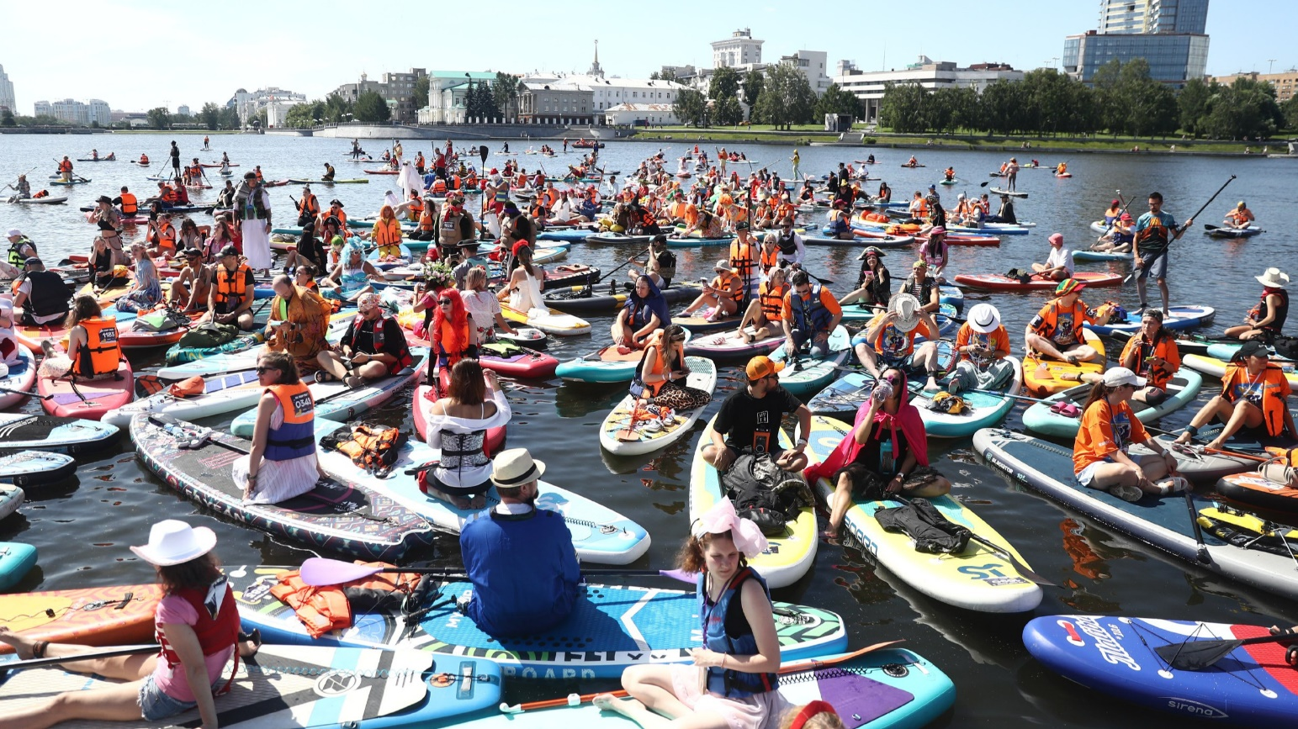
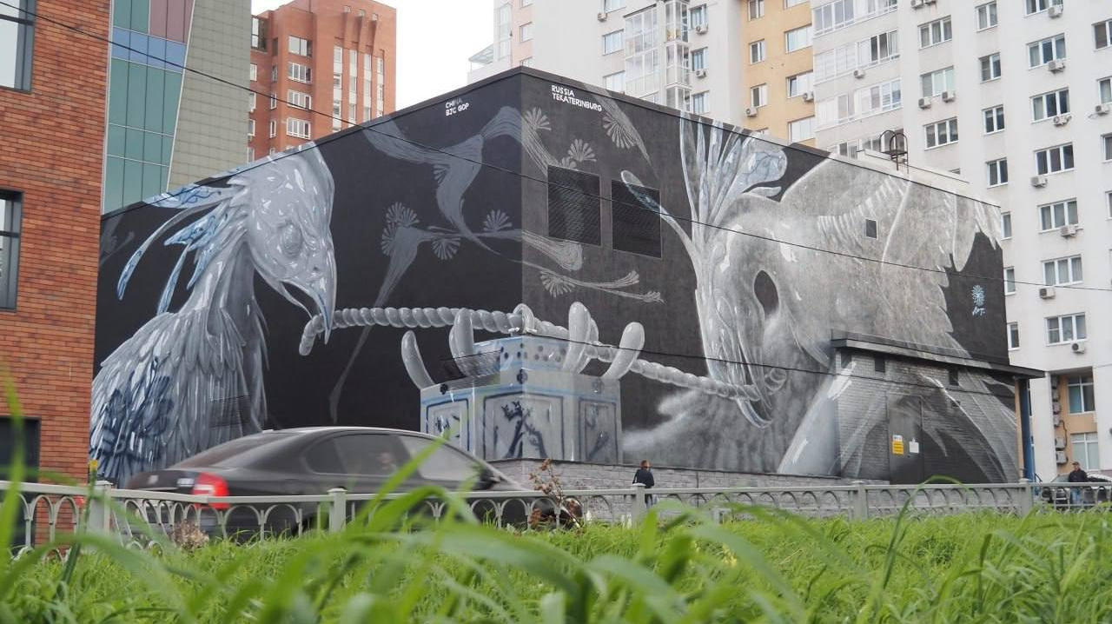

С 17 июня –фестиваль уличного искусства «СТЕНОГРАФФИЯ»
5 июля– E1 SUP FEST
29 июня- 29 сентября – фестиваль «Лето на площади»

Slide 20






22-24 августа – книжный фестиваль «Красная строка»
Афиша событий
09-17 августа – эногастрофестиваль «Виноград»
30-31 августа –
фестиваль «ГикКон»
16 августа – День города

Slide 21

2026 год объявлен годом Уральского рока в Екатеринбурге и Свердловской области
Свердловскому рок-клубу исполняется 40 лет

Slide 22
Целевые показатели
Турпоток: 2,5 млн чел. (ежегодно, туристов, без учета экскурсантов)
Увеличение количества туристов
14-18 лет, 18-35 лет в 2 раза
(сейчас 12 %)
Увеличение доли туристов с продолжительностью поездки 3-4 суток до 40%
(сейчас 25%)
Средний чек за день
15 тыс. рублей
(в сопоставимых ценах)
Ключевые задачи:
Системное продвижение бренда Екатеринбурга
Формирование целевых туристических продуктов, направленных на молодежь
Развитие туристических продуктов образовательного туризма совместно с вузами и работодателями
Обеспечение баланса календаря событий с созданием новых мероприятий
Развитие лечебно-оздоровительного туризма
Развитие туристических маршрутов с вовлечением объектов Екатеринбургской агломерации
Повышение качества городской среды
Финансовые инструменты:
Средства местного бюджета, включая доходы от взимания туристического налога
Субсидии и гранты из вышестоящих бюджетов
«Фандрайзинг» (средства инвесторов)

Slide 23
Спасибо за внимание!

Slide 24

Екатеринбург на связи:
туризм и не только
ТИЦ
О ГОРОДЕ

